Slide 1
Introduction aux Réseaux - Partie I
Dans cette partie, nous allons voir
  Architectures de réseaux
  Les sept couches OSI
  Protocoles et Services
  Réseaux locaux et longue distance
  Hubs, switches, routers, firewalls

Slide 2
Introduction aux Réseaux
Présentation
Les supports physiques
La couche Ligne
Réseaux locaux
Réseaux longue distance
Interconnexion de réseaux

Slide 3
Origines des réseaux
Historiquement, les constructeurs d’équipements informatiques
  Partage de puissance de traitement
  Echanges de fichiers
Ultérieurement, notion de réseau de transmission
  Liaisons téléphoniques et modems
  Commutations de circuits ou de paquets
Notes:
Nécessité d’échanger des informations, initiallement entre équipements de même type/marque
Solutions « propriétaires » : spécifiques à un constructeurs
IBM SNA (System Network Architecture)
DEC DNA (Digital Network Architecture)
BULL DSA (Distributed System Architecture)
Pour les problèmes de distance : support de transmission téléphonique, équipement de modulation et démodulation

Slide 4
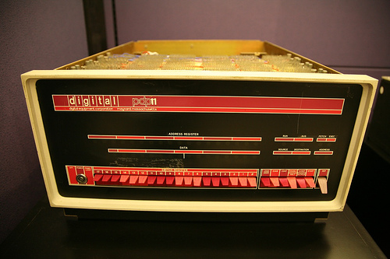
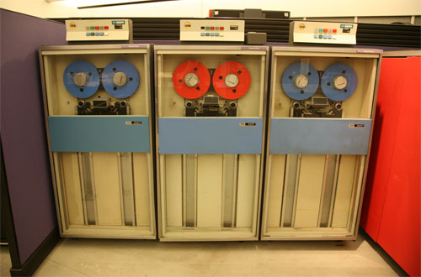
Architectures « propriétaires »
Notes:
Systèmes hétérogènes…

Slide 5
Architectures
La plupart des architectures spécifiaient deux niveaux globaux
  Les couches supérieurs (Transport à Application)
  Les couches inférieures (Physique à Réseau)
Aujourd’hui, on aurait plutôt les deux niveaux suivants
  Les couches supérieurs (Inter-réseau, Transport et Application)
  Les couches inférieures (Physique et Ligne)
Notes:
Deux niveaux globaux
Exemples
Utilisation de X.25 dans SNA
Protocoles de Transport IBM au dessus du protocole Réseau de X.25
Utilisation de TCP/IP sur un LAN Ethernet

Slide 6
Architectures
Historiquement, chaque constructeur informatique a développé sa propre architecture de réseau
  IBM : System Network Architecture
  DEC : Digital Network Architecture
  BULL : Distributed System Architecture
  Xerox : Xerox Network System
  Novell : IPX/SPX
  APPLE : AppleTalk
Notes:
Toutes différentes
Obligé d’utiliser des « passerelles »

Slide 7
Transmission de données
Pour échanger des informations entre des applications distantes, nous avons besoin de deux points
  Format et codage des informations
    Fait au niveau des applications
    Dépend des applications et des structures de données
  Transmission de données
    Le déplacement géographique
    Deux techniques de base
    Commutation de circuits et commutation de paquets
Notes:
Ca semble évident aujourd’hui, mais à l’époque…

Slide 8
Commutation de circuits
Technique de transmission téléphonique
  Commutateurs téléphoniques
Etablissement à la demande de circuit de bout en bout, ou circuit fixe
  Ressource réservée à une communication
  Circuit dédié
Notes:
Pour établir un chemin physique de données
Utilisation du réseau téléphonique existant
Invention du Modem dans les années 60
Protocole de fiabilisation des échanges
IBM BSC
Dit protocole de niveau ligne
Utilisation de multiplexeur pour optimiser l’usage des lignes
Multiplexeurs statiques
Multiplexeurs statistiques

Slide 9
Commutation de paquets
Technique de transmission spécifique aux données
  Commutateurs de paquets
  Lignes inter-commutateurs fixe
Partage des lignes physiques
  Les paquets contiennent des informations de contrôle
  Pas de circuit dédié
  On parle parfois de circuit virtuel
Notes:
Maillage existant
Commutateurs de paquets
Dérivés des multiuplexeurs intelligents
Notion d’adresse réseau
Lignes physiques dédiées, parfois numériques
Protocole de transfert sur le support physique
Protocole de niveau ligne : IBM SDLC, ISO HDLC, CCITT LAP
Protocole de niveau supérieur
Dit de niveau Réseau
Traitement des paquets
Routage, contrôle des transferts de commutateurs en commutateurs
Protocole de bout-en-bout
Dit de niveau Transport
Vérification des paquets livrés par le réseau

Slide 10

Modèle de référence de l’ISO
International Standard Organization
  Une sorte de « fédération » des organismes nationaux de normalisation
  Un effort louable pour s’affranchir des contraintes constructeurs
Open System Interconnection
  Modèle de référence de base (Basic Reference Model)
  Interconnexion de systèmes ouverts
Notes:
Mise en commun des expériences des fabriquants de réseaux
Opérateurs de telecomms, constructeurs informatiques
Scientifiques
Définition des 7 couches du modèle
Physique : transmission physique
Codage du signal, synchronisation, débit, etc.
Ligne : Transfert de blocs sur une ligne physique
Format de trames, adressage
Détection et correction d’erreurs
Contrôle de flux
Réseau : Transfert et relais de paquet de ligne en ligne
Adressage, routage, contrôle de congestion
Transport : de bout-en-bout
Adressage applicatif, détection et correction d’erreurs

Slide 11
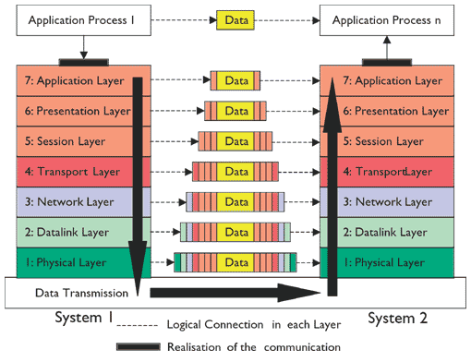
Modèle de référence de l’ISO
Notes:
Session : contrôle des dialogues inter-application
Présentation : représentation des données
Application
Protocoles spécifiques à un problème donné
Exemples : Courrier, transfert de fichiers, accès des BD distantes
Pas réellement implanté
Pourquoi ?
Durée du développement
Complexité
Supports des constructeurs
Alternatives nombreuses
Supplanté par TCP/IP
Mais reste un cadre de référence important
Concepts, terminologies

Slide 12
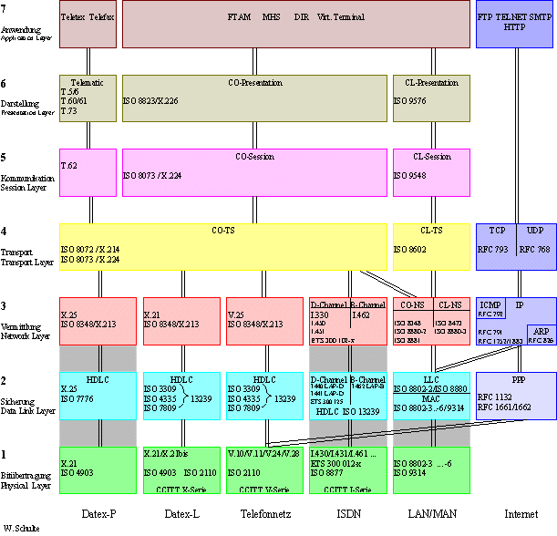
Le Modèle
Notes:
Protocoles and services définis pour OSI BRM

Slide 13
Protocoles
Un ensemble de messages parfaitement définis
  Types de messages
  Contenus
Un ensemble de règles de communication
  Qui peut envoyer quoi, et à quel instant
  Que faire si…
  Doit être complet
Notes:
Quels exemples de protocoles ?
Notions de paquets ou de messages de protocoles
En-têtes de contrôle
Contenu (données utilisateurs)

Slide 14
Services
Ce que permet de faire un protocole donné
  Point de vue de l’utilisateur du protocole
  Notions de « primitives de service »
Un protocole de niveau N+1 s’appuie sur le service de niveau N, réalisé par le protocole de niveau N
  Le service N doit être bien défini (taux et types d’erreurs, …)
  Le service N+1 doit lui aussi être défini
  Ceci permet alors de définir le protocole de niveau N
Notes:
Quels exemples de services ?
Notions de paquets ou de messages de protocoles
En-têtes de contrôle
Contenu (données utilisateurs)

Slide 15
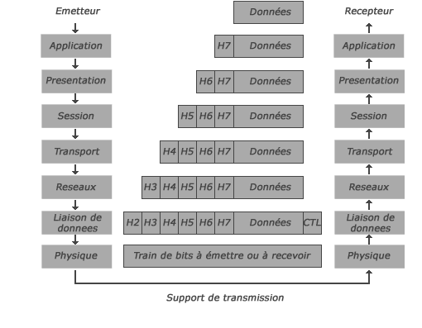
Encapsulation
Notes:
Cette notion d’encapsulation est la base de tous les systèmes de réseaux
Selon les architectures, le nombre de couches, le format des en-têtes, les fonctionnalités des protocoles peuvent varier. Mais tous les systèmes de réseau respectent ces principes

Slide 16
La couche Physique
Couche 1 : couche Physique
  Tout ce qui a trait au transfert (déplacement physique) de 0s et de 1s
  N’inclut pas le support lui-même
    Autres normes existantes
L’unité de données transmise est le bit
  Codage du signal
  Synchronisation émetteur/récepteur
Notes:
Les services de la couche physique sont assez explicites
Implantés sur les modems, les cartes réseaux

Slide 17
La couche Ligne
Couche 2 : couche ligne, liaison logique, liaison de données
  Doit améliorer l’utilisation de la couche physique
    Détection et correction d’erreur
    Contrôle de flux
L’unité de données transmise est la trame
  Format de trame
Notes:
La ligne logique doit être débarassée des « inconvénients » de la ligne physique
Taux d’erreur
Transfert de séquences de bits
Une trame inclut des éléments utilisés par les protocoles de niveau Ligne
Adresses
Checksum
Numéro de séquence et d’acquittement
Dépend bien sûr des protocoles
Les trames sont échangées entre deux nœuds « adjacents »

Slide 18
La couche Réseau
Couche 3 : couche Réseau
  Permettre le transfert de nœud en nœud jusqu’à une destination
    Adressage et routage
L’unité de données transmise est le paquet
  Avec lui aussi un format donné
Notes:
Parfois découpée en deux sous-couches
Niveau intra-réseau
Par exemple, un réseau X.25
Niveau inter-réseau
Pour connecter des réseaux entre eux
Par exemple, IP ou IPX
L’objectif est bien sûr de permettre d’atteindre des nœuds non adjacents

Slide 19
La couche Transport
Couche 4 : couche Transport
  Adressage applicatif
  Fiabilisation des échanges
    De bout-en-bout
L’unité de données transmise est le message
  Avec lui aussi un format donné
Notes:
Le protocole de transport s’exécute sur les deux systèmes distants sur lesquels se trouvent les deux applications qui dialoguent
Objectifs
Adresage applicatif
Détection et correction des erreurs
Contrôle de flux
En règle général, deux versions
Mode connecté, très fiable
Mode datagramme, moins fiable mais plus rapide

Slide 20
La couche Session
Couche 5 : couche session
  Synchronisation des dialogues entre applications
  Notion d’activité
Le concept est ici au niveau traitement
  On ne se préoccupe plus de transfert d’informations
Notes:
Comment synchroniser les traitements effectuer par les applications
Exemple d’un dialogue téléphonique
Le téléphone permet de parler « en même temps »
Mais on alterne
Notions de phases de dialogue
Début : présentation des participants, activation des applications
Etablissement de « marques » auxquelles ont peur revenir plus tard

Slide 21
La couche Présentation
Couche 6 : couche présentation
  Représentation des données échangées
  Notion de codage
Il s’agit de faire en sorte que les applications se comprennent, même si elles ont très différentes au niveau implantation
  Codage des données propre à chaque site
Notes:
Notion de syntaxe abstraite
Exemple : une feuille de salire
Notion de syntaxe concrète
Représentation des nombres décimaux
Alphabets utilisés
Notion de syntae de transfert
Forme intermédiaire
Applicables théoriquement à tout type de données
Du plus complexe au plus simple
Document, image, film, caractère alphabétique

Slide 22
La couche Application
Couche 7 : couche application
  Des protocoles de haut niveau adaptés aux besoins des utilisateurs et des applications s’exécutant sur un ordinateur
    Dénommés « processus d’application »
Des tas d’exemples
  Transfert de fichiers, mails, accès Web
  Bases de données
  Login à distance
  Applications de gestion de réseau
Notes:
La liste ne peut pas être exhaustive
Notion de « modèle en sablier »

Slide 23
L’architecture ISO
Le modèle ISO (formellement OSI-BRM : Open System Interconnection – Basic Reference Model) a été long à se mettre en place
  Norme IS 7498 publiée en 1980
    Juste le cadre conceptuel
Les protocoles des différentes couches n’ont pas été développés immédiatement
Notes:
Le processus de création du modèle ISO a été déclenché par les organismes de normalisation afin d’éviter l’incompatibilité des différents types de réseaux
Des réseaux existaient bien sûr avant le modèle ISO

Slide 24
Architecture TCP/IP
L’architecture ISO n’a pas été réellement implantée
  Arrivée trop tardive
La plupart des constructeurs ont convergé vers TCP/IP
  Indépendance de TCP/IP vis-à-vis des systèmes (matériels et logiciels) et des types de réseau
  Diffusion via Internet et Unix
    Puis plus tard avec Windows et d’autres OS

Slide 25
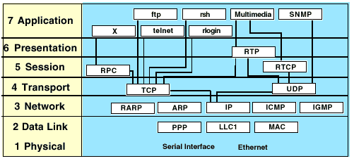
Architecture TCP/IP
Notes:
• Internetworking with TCP/IP, 3 volumes, Prentice Hall, Dougla E. Comer
• Computer Networks and Internets with Internet Applications, Douglas E. Comer, 4th ed., 2004
• Site Web : http://netbook.cs.purdue.edu/ (Figures, photos et animations en ligne)
• TCP/IP Illustrated, 3 volumes, Addison-Wesley, Richard stevens (3 vol)
• Réseaux locaux et Internet : des protocoles à l’interconnexion, Laurent Toutain, 3ème éd., Lavoisier, 2003
• http://www.redbooks.ibm.com/redbooks.nsf/RedbookAbstracts/gg243376.html
• Réseaux, Andrew Tanenbaum, 4ème éd., Eyrolles, 2003 (chapitres 5, 6 et 7)
• Les réseaux, Principes fondamentaux, Pierre Rolin, Gilbert Martineau, Laurent Toutain, Alain Leroy, Hermès, 1999 (chapitre 8)
• IPv6, Théorie et pratique, Gisèle Cizault, O’Reilly, 4ème éd., 2005
• IPv6: The New Internet Protocol, Christian Huitema, Prentice Hall, 2nd ed., 1997
• TCP/IP - Administration de réseau, Craig Hunt, O’Reilly, 3ème éd., 2002

Slide 26
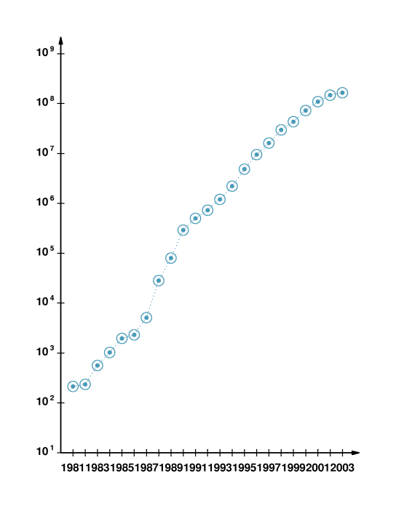
Internet : le moteur de TCP/IP
Notes:
Croissance de Internet

Slide 27
Introduction aux Réseaux
Présentation
Les supports physiques
La couche Ligne
Réseaux locaux
Réseaux longue distance
Interconnexion de réseaux

Slide 28
Supports physiques
Dépendent des besoins de transmissions
  Distance, environnement, débit
  Transmission interne ou externe
Deux approches principales
  Filaires (cuivre, optique)
  Radio
Notes:
Gammes de débit
De quelques kbps à des dizaines de Gbps, de Tbps
Grande variété pour les usages internes
Cable coaxial, paires torsadées, fibre optique
Ondes herziennes (Wifi, Wimax, autres)
Pour les connexions externes, nécessitent les services d’un « opérateur »
Une entreprise (publique ou privée) autorisée à utiliser l’espace public pour transporter des informations

Slide 29
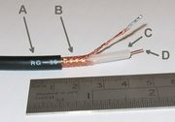
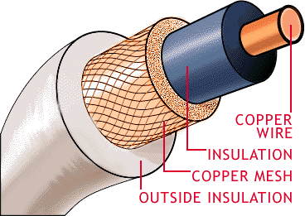
Cable coaxial
Le support historique de nombreux réseaux
  Ethernet, lignes IBM
  Bonne capacité de transfert
  Bonne tenue face aux interférences
Notes:
Dérivé des techniques de TV par câble
Popularisé par Ethernet historique et IBM
Plusieurs catégories (fin, épais, 50 ou 75 Ω)
Technique de transmission « non différentielle »
Un peu « lourd » en termes de mise en oeuvre

Slide 30
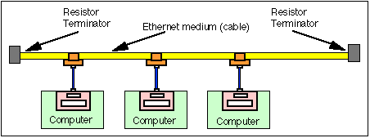
Cable coaxial
Notes:
Câble épais ou fin
Quelques spécifications :
RG-58 A/U Brin central constitué d'un unique toron de cuivre
RG-58 A/U Version militaire du RG-58 A/U
RG-58 A/U Torsadé
RG-58 C/UVersion militaire du RG-58 A/U
RG-59 Transmission à bande large (Télévision par câble)
RG-6 Diamètre plus large, pour des fréquences plus élevée que RG-59
RG-62 Réseau Arcnet

Slide 31
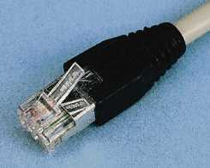
Paire torsadée
Dérivée de la téléphonie interne des entreprises
  Utilisée pour Ethernet et Token Ring
  Utilisée aussi pour les RNIS des années 80
Notes:
Transmission « différentielle »
Plusieurs types
Non blindée (UTP), blindée (STP), écrantée (FTP), écrantée blindée (FSTP)
Le support « roi » dans les transmissions relativement courtes (quelques dizaines de mètres)

Slide 32
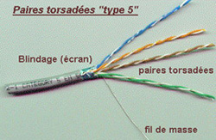
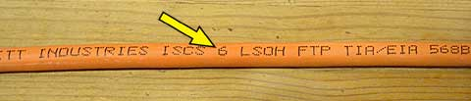
Paire torsadée
Selon l’usage, le câblage peut être à revoir
  Débits actuels : 100 Mbps, 1 Gbps, 10 Gbps
  Catégories de 1 à 7
Notes:
Catégorie 1 : Câble téléphonique traditionnel (transfert de voix mais pas de données)
Catégorie 2 : Transmission des données à 4 Mbit/s maximum (RNIS). Ce type de câble est composé de 4 paires torsadées
Catégorie 3 : 10 Mbit/s maximum. Ce type de câble est composé de 4 paires torsadées et de 3 torsions par pied
Catégorie 4 : 16 Mbit/s maximum. Ce type de câble est composé de 4 paires torsadées en cuivre
Catégorie 5 : 100 Mbit/s maximum. Ce type de câble est composé de 4 paires torsadées en cuivre
Catégorie 5e (enhanced) : 1000 Mbit/s maximum.
Catégorie 6 : 2,5 Gbit/s maximum.
Catégorie 6a : 10 Gbit/s maximum.
Catégorie 7 : 6 Gbit/s maximum.

Slide 33
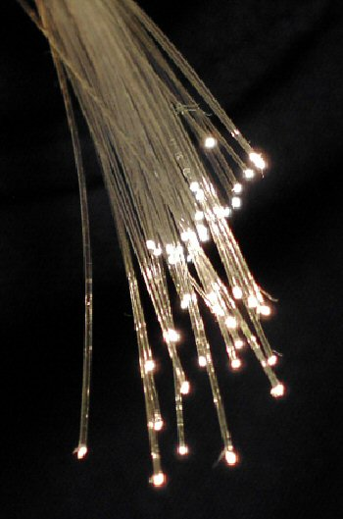
Fibre Optique
Pour aller loin, vite, et sans danger
  beaucoup d’avantages
Notes:
Le support « roi » pour les longues distances
faible affaiblissement, haut débit
Aussi utilisé si l’environnement est perturbé
Ateliers, usines
Deux types de fibre :
Multimode (MMF : Multi Mode Fiber)
Moins chère, moins rapide
Monomode (SMF : Single Mode Fiber)

Slide 34
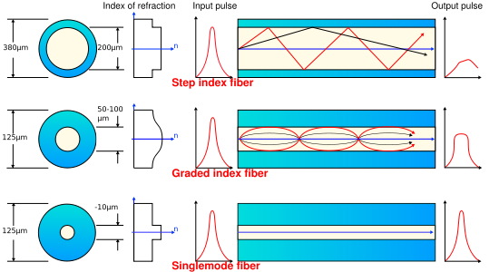
Fibre Optique
Un signal lumineux se propage dans un matériau de type verre
  Trois types de fibres
Notes:
Principes de propagation
Rélexion (Saut d’indice, MMF)
Réfraction (Gradient d’indice, SMF)
Utilisation de diodes ou de lasers
Débits extrêmemnt élevés : Tbps

Slide 35
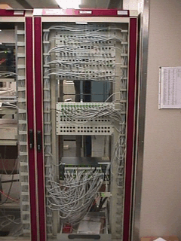
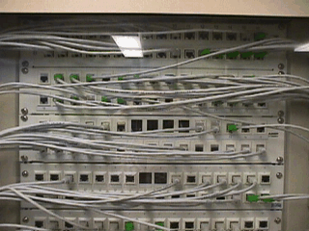
Brassage
L’interconnexion des différents supports
  un local dédié
Notes:
Les paires torsadées ou les différents câbles convergent vers ce local
Notion de répartiteur
Connexion des supports aux équipements actifs

Slide 36
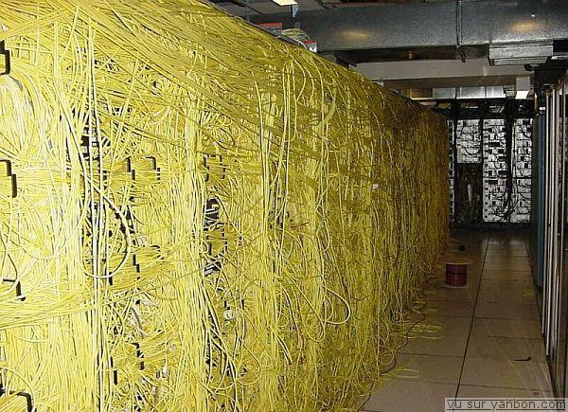
Brassage (suite)

Slide 37

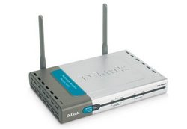
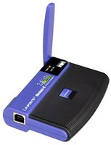
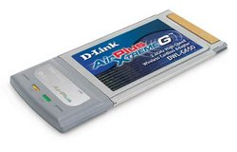
Transmission Radio
Le (IEEE 802.11) est aujourd’hui un standard important pour le raccordement local
  Débits variables, de 1 à 104 Mbps
  Grande variété d’équipements
Notes:
Pour les usages domestique, ou espaces publics
Domicile, hôtels, aéroports, magazins
Souvent en entreprises
Attention aux problèmes de sécurité
Dans le futur : WIMAX (IEEE 802.16) plus de débit, plus de portée

Slide 38
Introduction aux Réseaux
Présentation
Les supports physiques
La couche Ligne
Réseaux locaux
Réseaux longue distance
Interconnexion de réseaux

Slide 39
Couche Ligne
La couche ligne doit régler des problèmes liés à la transmission sur le support physique
  Trame, détection et correction d’erreurs
  Dépend bien sûr du type du support (fiabilité, débit)
Deux catégories
  Mode datagramme, sans correction d’erreurs
  Mode connecté, avec sous sans correction d’erreur
Notes:
Protocoles historiques
IBM BSC, ou Bisync
DEC DDCMP
IBM SDLC
ISO HDLC
CCITT LAP, LAPB
Protocoles modernes
LAP-F
ATM
Ethernet
PPP
Logiciels mis en œuvre sur deux équipemenst « en visibilité directe »
Directement connecté par un support

Slide 40
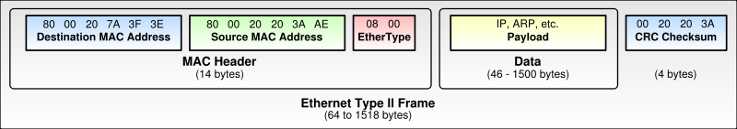
Notion de trame
Exemple de trame Ethernet
Notes:
Trame = bloc de données structuré
Contient un en-tête de contrôle, parfois un « trailer »
Les données sont « transparantes »
Ethernet : pur datagramme
Détection d’erreur seulement
pas de connexion de déconnexion de contrôle
pas de retransmission en cas d’erreur

Slide 41
Notion de trame
Exemple de trame PPP
8 bits
16 bits
n bits
01111110
11111111
00000011
Protocole
Données
FCS
01111110
Fanion
Adresse
Commande
Notes:
Protocole : identifiant de la charge
0021 IP
0029 AppleTalk
002B IPX
8021 IP-NCP
C021 LCP
PPP : mode connecté simple
Etablissement de connexion, avec authentification éventuelle
Négociation des caractéristiques des échanges
Sélection des protocoles tranportés : par exemple IP
échanges de paramètres si nécessaires
Nombreuses variantes
PPPoE, PPPoA

Slide 42
Protocoles de niveau Ligne
Historiquement, des protocoles « orientés connexion »
  Trois phases
    Etablissement de connexion, négociation de paramètres
    Utilisation (transfert des données)
    Terminaison de connexion
  Fiabilisation des échanges
    Détection d’erreurs par CRC, correction par retransmission
    Contrôle de flux
Notes:
Exemples
BSC d’IBM, DDCMP de DEC
SDLC d’IBM
HDLC de l’ISO
LAP-X du CCITT
PPP de l’IETF

Slide 43
Protocoles de niveau Ligne
Les protocoles de niveau ligne restent souvent orientés connexion
  Toujours les trois phases
    La phase d’établissement intègre souvent des aspects authentification et paramétrage
Les aspects fiabilisation sont de plus en plus limités
    Parfois aucune détection d’erreur
    Quasiment plus de correction par retransmission
Notes:
Intérets de cette approche
Moins de temps passé à traiter chaque trame
Donc débits plus élevés
Possible si les supports sont fiables
Exemples
PPP ou LAP-F : détection sans correction d’erreur
ATM : détection d’erreurs sur les en-têtes seulement

Slide 44
Protocoles de niveau Ligne
Pour les réseaux locaux
  Mode datagramme
    Juste de la détection d’erreur avec les CRC
  Mécanisme d’adressage plus subtil
  Niveau divisé en deux : MAC et LLC
Pas de notion de connexion
  Exemple typique : Ethernet
Notes:
Le mode Datagramme est plus rapide et plus simple
Détection d’erreur : élimination des trames
MAC : Medium Access Control
LLC : Logical Link Control
Correction si nécessaire dans les couches supérieures

Slide 45
Introduction aux Réseaux
Présentation
Les supports physiques
La couche Ligne
Réseaux locaux
Réseaux longue distance
Interconnexion de réseaux

Slide 46
Réseaux locaux
Les réseaux locaux sont la partie visible de l’iceberg
  La quasi-totalité des postes de travail ou des serveurs sont connectés à des réseaux Ethernet ou Wifi
  Extrêmement répandus
Nous allons voir essentiellement
  Ethernet
Notes:
Evolution de Ethernet
Du CSMA/CD (mode partagé) au mode commuté
Du cable coaxial à la paire torsadée
L’impact du Wifi
Sans fil
Mobile

Slide 47
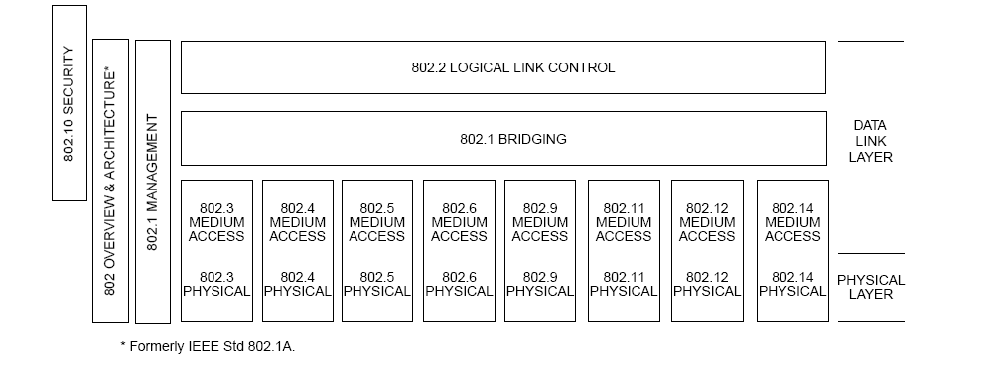
IEEE 802
Notes:
Beaucoup sont aujourd’hui obsolètes
802.3 Ethernet
802.1 bridging et management
802.2 LLC
802.10 security
802.11 wifi

Slide 48
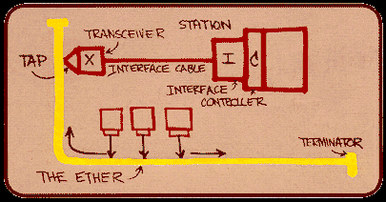
Ethernet
Origine : Xerox, avec intel et Digital
  CSMA/CD : Carrier Sense Multiple Access / Collision Detection
  Utilisation d’un câble coaxial
Support partagé
  Chacun doit parler à son tour
  Sinon, ce sont des collisions
Notes:
Fonctionnement du CSMA/CD
Attendre avant de parler
parler tout en vérifiant que la transmssion est correcte
En cas de collision, attendre un temps aléatoire et tenter plus tard
En cas de 15 collisions successives, abandon
Partage de la bande passante
Non déterminisme
Dessin supposé être de la main de Robert Metcalfe

Slide 49
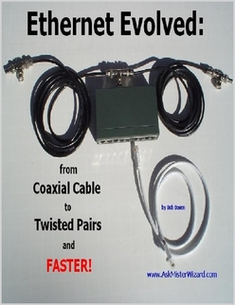
Ethernet - Evolutions
Paire torsadée
  Plus « flexible »
  Utilisation de « hubs »
Commutation
  De la contention à la commutation
  Utilisation de « switchs »
Augmentation des débits
  De 10 Mbps à 100 Mbps, à 1 Gbps et 10 Gbps
  Utilisation systématique des « switchs »
Notes:
10Base2 : Ethernet mince (thin Ethernet) Câble coaxial (50 Ohms) de faible diamètre BNC 10 Mb/s 185m
10Base5 : Ethernet épais (thick Ethernet) Câble coaxial de gros diamètre (0.4 inch) Transceiver 10Mb/s 500m
10Base-T : Ethernet standard Paire torsadée (catégorie 3) RJ-4510 Mb/s 100m
100Base-TX : Ethernet rapide (Fast Ethernet) Double paire torsadée (catégorie 5) RJ-45 100 Mb/s 100m
100Base-T : Ethernet rapide (Fast Ethernet) Double paire torsadée (catégorie 5) RJ-45 100 Mb/s 100m
100Base-FX : Ethernet rapide (Fast Ethernet) Fibre optique multimode du type (62.5/125) 100 Mb/s 2 km
1000Base-T : Ethernet Gigabit Double paire torsadée (catégorie 5e) RJ-45 1000 Mb/s 100m
1000Base-LX : Ethernet Gigabit Fibre optique monomode ou multimode 1000 Mb/s 550m
1000Base-SX : Ethernet Gigabit Fibre optique multimode 1000 Mbit/s 550m
10GBase-SR : Ethernet 10Gigabit Fibre optique multimode 10 Gbit/s 500m
10GBase-LX4 : Ethernet 10Gigabit Fibre optique multimode 10 Gbit/s 500m
Voir http://www.ethermanage.com/ethernet/

Slide 50
Ethernet historique
Un support de type coaxial
  Support partagé par tous
Une seule tranmission à la fois
  Algorithe MAC implanté par les cartes
  Technique dite CSMA/CD
Effondrement du réseau sous forte charge
  fonctionnement correct à environ 30 % de charge
Notes:
A l’époque cable coaxial, puis ensuite des hubs
Un médium de communication physiquement partagé
CSMA/CD : Carrier Sense Multiple Access / Collision Detection
Attendre un silence avant de transmettre
Surveiller la transmission
En cas de collision, arrêter et recommencer

Slide 51
Trame Ethernet
Définition originelle
Notes:
Préambule de synchronisation « bit » et « trame »
Non représenté sur ce schéma
Absent pour les réseaux à 100 Mbps et plus
Adresses destination et source
Identification de la charge (champ Type)
Contenu : de 46 à 1500 octets
Checksum très efficace

Slide 52
Adresse Ethernet
Sur 6 octets : trois octets pour le code constructeur, trois octets pour la carte
  Codée « en dur » sur la carte
Deux types d’adresse
  Adresse individuelle : 1er bit à 0
  Adresse de groupe : 1er bit à 1
Deux catégories d’adresse
  Adresse universelle : 2nd bit à 0
  Adresse locale : 2nd bit à 1
Notes:
L’adresse individuelle universelle est définie par le constructeur, et codée sur la carte
Les autres types d’adresses (de groupes ou individuelles, universelles ou non) peuvent être rajoutés sur la carte par logiciel

Slide 53
Unicast, Multicast, Broadcast
Une adresse individuelle est Unicast
  Trame envoyée à une seule station
Adresse Multicast
  Permet de définir des groupes
Adresse de Broadcast
  FF:FF:F:FF:FF:F
  Tout le monde sur le LAN
Notes:
Attention : pénalisation de performances avec le broadcast
Comment fonctionne la réception
1. Reconnaissance de l’adresse destination
2. Recopie en mémoire de la trame par la carte
3. Interruption du processeur
4. Activation du pilote de la carte
5. Récupération de la trame
6. Analyse du champ Type
7. Activation du protocole concerné

Slide 54
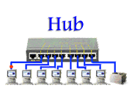
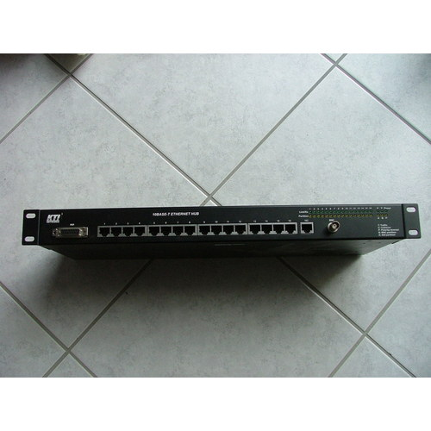
Ethernet et les hubs
Notes:
Avec les hubs
Portée limitée
Débits de 10 ou 100 Mbps
Notion de domaine de collision
Bande passante partagée

Slide 55
Pontage
Un équipement à deux interfaces
  Processeur, mémoire, logiciel
  « Coupe en deux » le réseau
Mémorisation des trames reçues
  Analyse et localisation des adresses sources
  Retransmission des trames vers la destination si nécessaire
Plus de diffusion physique
  Mais le broadcast ou le multicast reste réalisable
Notes:
Pont ou bridge
Auhjourd’hui : commutateur ou switch = pont multiport

Slide 56
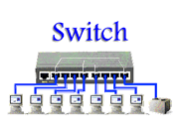
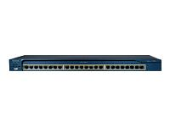
Ethernet et les switchs
Notes:
Un switch = un pont multiport
Même technique de pontage que les ponts
IEEE 802.1 D
Avec les switchs
Portée virtuellement illimitée
Mélange 10 Mbps, 100 Mbps, 1 Gbps, 10 Gbps
Notion de domaine de diffusion
Bande passante dédiée
Intérêt : plus de CSMA/CD, bande passante dédiée
C’est la mémoire du switch qui « absorbe » les collisions
Autre intérêt : les débits peuvent être différents sur les différents ports

Slide 57
Ethernet moderne
Paire torsadée catégorie 6 ou 7
  Plus de cable coaxial
  Raccordement station / switch
Que des switchs
  Plus de hubs
Raccordement inter switch avec de la fibre optique si nécessaire
Notes:
Ethernet à 100 Mbps, 1Gbps, 10 Gbps
Switchs à débits variables
Ports « banalisés » clients
Ports spécialisés serveurs ou interconnexion

Slide 58
Le protocole Spanning Tree
Une technique mise en œuvre automatiquement par les switchs
  Permet d’avoir des liens redondants dans un réseau Ethernet commuté
Permet d’éliminer les boucles du réseau
  Les boucles empêchent la localisation des équipements
Notes:
Normalisé par l’IEEE 802.1 D
Les switchs discutent entre eux à l’aide d’un message spécial
BPDU : Bridge Protocol data Unit
Ils élisent la « racine du réseau »
Les switchs comparent les chemins remontant vers la racine
Si deux switchs sur le même réseau peuvent remonter vers la racine
par des chemins différents, il y a une boucle
Un seul des deux jouera le rôle de switch
L’autre reste en standby
En cas de pannes, l’absence des BPDUs d’un voisin provoque une reprise de l’algorithme
Reconfiguration en quelques dizaines de secondes à peu près
Variante sur un grand réseau : le Rapid Spanning Tree
IEEE 802.1 w
Intégré dans 802.1 D en 2004
Reconfiguration en quelques secondes à peu près
A voir : http://www.cisco.com/warp/public/473/146.html

Slide 59
Réseaux Locaux Virtuels
VLAN : Virtual LAN
  Implantés sur les switchs
  Réalisation de réseaux locaux isolés avec les mêmes équipements
Possibilité de communication par routage
  niveau 3
Extrêmement répandu
  Limitent les domaines de diffusions
  Séparent les trafics
Notes:
Pour faciliter la configuration et le déploiement de réseaux distincts
Au départ, techniques propriétaires
Aujourd’hui, normalisation IEEE 802.1Q
A voir :
http://net21.ucdavis.edu/newvlan.htm
http://www.cisco.com/univercd/cc/td/doc/product/lan/c2900xl/29_35xu/scg/kivlan.htm

Slide 60
Configuration de VLANs
Par port
Par adresse MAC
Par protocole
Par adresse de protocole
Notes:
Chaque technique a ses avantages et inconvénients
Par port :
Par adresse MAC :
Par protocole :
Par adresse de protocole :

Slide 61
Protocole IEEE 802.1Q
Modification du format de la trame Ethernet lors des échanges entre switchs
  Indique quel VLAN est concerné
  Inclut aussi un niveau de priorité
L’en-tête de la trame Ethernet est modifié
  Le champ Type indique 0x8100
    Puis le « tag » 802.1Q est codé sur 16 bits
  Les deux octets suivants identifient le contenu de la trame
Notes:
3 bits de priorité, 1 bit de format (à 0 sur Ethernet), 12 bits d’identification de VLAN
Les bits de priorité sont utilisés dans le cadre de la QoS sur Ethernet, pas pour les VLANs à proprement parler
D’autres aspects importants existent
Echange d’informations relatives aux VLANs entre les switchs
Protocole GVRP : GARP VLAN Registration Protocol
GARP : Generic Attribute Registration Protocol

Slide 62
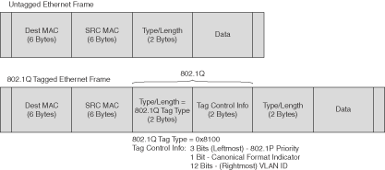
Tag IEEE 802.1Q/P VLAN
Notes:
Les tags sont parfois « empilées »
Les bits de priorité (« p bits ») sont définis dans IEEE 802.1P

Slide 63

Q-in-Q

Slide 64
Protocole IEEE 802.1Q
Un pilote de carte « normal » ne connaît pas ce format
Un pilote « VLAN aware » sait gérer ce format
Une station peut appartenir à plusieurs VLANs aisément si le pilote est 802.1Q
Notes:
La plupart des pilotes récents savent fonctionner comme cela
Très efficace pour les aspects sécurité en rapport avec les VLANs

Slide 65
Réseaux sans fils IEEE 802.11
Une norme IEEE
  Le terme Wifi est adapté de la « Wifi Alliance », consortium de fournisseurs
Parfois injustement appelé Ethernet sans fil
  C’est du CSMA/CA (Collision Avoidance) pas du CSMA/CD
Très développé
Notes:
De plus en plus utilisé
Usage domestique
Hot spot publique
Hôtels, aéroports
Entreprises
Gros problèmes d’efficacité et de sécutité

Slide 66
IEEE 802.11
Un ensemble de normes gérant
  Les modes de fonctionnement (ad-hoc/infrastructure)
  Les débits (de 1 à 108 Mbps)
  Les fréquences utilisées, les techniques de codage du signal
  Le protocole MAC (CSMA/CA)
  La portée
  Les aspects régionaux (USA, Europe, Japn)
  Les aspects sécurité
Notes:
802.11a La norme 802.11a (baptisé WiFi 5) permet d'obtenir un haut débit (54 Mbps théoriques, 30 Mbps réels). La norme 802.11a spécifie 8 canaux radio dans la bande de fréquence des 5 GHz.
802.11b La norme 802.11b est la norme la plus répandue actuellement. Elle propose un débit théorique de 11 Mbps (6 Mbps rééls) avec une portée pouvant aller jusqu'à 300 mètres dans un environnement dégagé. La plage de fréquence utilisée est la bande des 2.4 GHz, avec 3 canaux radio disponibles.
802.11c Pontage 802.11 vers 802.1d La norme 802.11c n'a pas d'intérêt pour le grand public. Il s'agit uniquement d'une modification de la norme 802.1d afin de pouvoir établir un pont avec les trames 802.11 (niveau liaison de données).
802.11d La norme 802.11d est un supplément à la norme 802.11 dont le but est de permettre une utilisation internationale des réseaux locaux 802.11. Elle consiste à permettre aux différents équipements d'échanger des informations sur les plages de fréquence et les puissances autorisées dans le pays d'origine du matériel.

Slide 67
IEEE 802.11
Les normes doivent être respectées pour assurer l’interfonctionnement des équipements de provenances diverses
  But de la Wifi Alliance
  Wi fi : wireless Fidelity
Notes:
802.11e La norme 802.11e vise à donner des possibilités en matière de qualité de service au niveau de la couche liaison de données. Ainsi cette norme a pour but de définir les besoins des différents paquets en terme de bande passante et de délai de transmission de telle manière à permettre notamment une meilleure transmission de la voix et de la vidéo.
802.11f La norme 802.11f est une recommandation à l'intention des vendeurs de point d'accès pour une meilleure interopérabilité des produits. Elle propose le protocole Inter-Access point roaming protocol permettant à un utilisateur itinérant de changer de point d'accès de façon transparente lors d'un déplacement, quelles que soient les marques des points d'accès présentes dans l'infrastructure réseau. Cette possibilité est appelée itinérance (ou roaming en anglais)
802.11g La norme 802.11g offre un haut débit (54 Mbps théoriques, 30 Mbps réels) sur la bande de fréquence des 2.4 GHz. La norme 802.11g a une compatibilité ascendante avec la norme 802.11b, ce qui signifie que des matériels conformes à la norme 802.11g peuvent fonctionner en 802.11b
802.11h La norme 802.11h vise à rapprocher la norme 802.11 du standard Européen (HiperLAN 2, doù le h de 802.11h) et être en conformité avec la réglementation européenne en matière de fréquence et d'économie d'énergie.

Slide 68
IEEE 802.11
Mode ad-hoc ou infrastructure
  Ad-hoc : de Poste à Poste, sans Point d’accès
  Infrastructure : un point d’accès est connecté au reste du réseau
    Par exemple, un switch ethernet
Notes:
802.11i La norme 802.11i a pour but d'améliorer la sécurité des transmissions (gestion et distribution des clés, chiffrement et authentification). Cette norme s'appuie sur l'AES (Advanced Encryption Standard) et propose un chiffrement des communications pour les transmissions utilisant les technologies 802.11a, 802.11b et 802.11g.
802.11Ir La norme 802.11r a été élaborée de telle manière à utiliser des signaux infra-rouges. Cette norme est désormais dépassée techniquement.
802.11j La norme 802.11j est à la réglementation japonaise ce que le 802.11h est à la réglementation européenne.

Slide 69
Mode infrastructure
Dans ce cas, le point d’accès est un « pont » vers le réseau local
  Fonctionne comme un switch ethernet/802.11
  Attention, pas comme un routeur
    Commutation de trames au niveau 2
    Les adresses MAC wifi et ethernet sont identiques
Le point d’accès peut être intégré dans un routeur
  Exemple: accès Ethernet /wifi, routé vers ADSL
Notes:
Etat de la technologie
108 Mbps
Attention, débit partagé
L’interface de prédilection des routeurs ADSL

Slide 70
Commutation : Niveau 2
La commutation vue jusqu’ici est basée sur les adresses IEEE
  Communes à tous les réseaux locaux IEEE
  Donc à Ethernet et Wifi
C’est un mécanisme de niveau ligne
  Niveau 2 du modèle ISO
Notes:
A ne pas confondre avec les routeurs
Au niveau 3
Nécessite un protocole de niveau 3 (Par exemple IP)

Slide 71
Introduction aux Réseaux
Présentation
Les supports physiques
La couche Ligne
Réseaux locaux
Réseaux longue distance
Interconnexion de réseaux

Slide 72
Réseaux longue distance
Deux catégories générales
  Réseaux physiques (RTC, RNIS, liaisons MIC, liaisons spécialisées ou louées, etc.)
  Services réseaux (X25, Fame Relay, ATM, Internet, MPLS, Ethernet Métropolitain)
De plus en plus, des services à valeurs ajoutées
  Qualité de service (ATM, FR, ME, MPLS), sécurité (VPN)
Notes:
De quoi avons-nous besoin ?

Slide 73
Commutation de circuits et de paquets
Les réseaux physiques sont des réseaux à commutation de circuit
  L’objectif est d’offrir une connectivité physique entre deux points distants
  Analogique ou numérique
Les services réseaux sont des réseaux à commutation de paquets
  Pas de connectivité physique directe
  Equipements internes aux réseaux des opérateurs
    Switchs, routeurs

Slide 74
RTC / RNIS
Permet des transferts en mode point à point
  Autant de connexions physiques (d’abonnement) que de sites à raccorder
  Fourniture d’un débit physique brut (avec équipement de raccordement : modem, codec)
Mise en œuvre d’un protocole de niveau ligne sur les deux sites connectés
  Par exemple PPP
  Usage typique : connexion de petits sites
Notes:
RNIS assez utilisé dans les années 80
Débits plus élevés que le RTC
Aujourd’hui, rendu un peu obsolète par ADSL et Internet

Slide 75
Liaisons spécialisées
Aussi dénommées « liaisons louées »
  Une longueur, un débit, en point-à-point direct
  Interface de raccordement
Parfois très coûteuses
  Selon la distance et le débit
  Comparer avec l’approche commutée
  Aujourd’hui, à comparer avec les autres types de raccordement

Slide 76
X.25
Vieille technologie encore très présente
  Connexions inter-calculateurs à faible débit, ou de terminaux à hôtes
  X.25 est un protocole à trois niveaux (physique, ligne, paquet)
  Notion de circuit virtuel (voie logique)
Développé dans les années 70 et 80
  Liaisons physiques de type téléphonique
Notes:
Redondance au niveau ligne et réseau
Contrôle d’erreurs sophistiqués
Prévu pour des réseaux physiques de faible débit et de piètre qualité (taux d’erreurs élévé)
Débit typique : moins de 256 kbps

Slide 77
Frame Relay
Amélioration de X.25
  Plus de niveau 3 : commutation de trames au lieu de paquets
  Plus de correction d’erreurs, mais juste détection (élimination des trames erronées, sans avis ni retransmission)
Adapté à la technologie moderne
  Lignes de meilleure qualité (faible taux d’erreurs)
  Ligne de plus haut débit (plus de paquets à traiter)
Notes:
Pour aller plus vite, moins de traitement par trame reçue
Pour les liaisons physiques optiques
Débit typique : quelques Mbps
Usage typique : connexion de sites de moyenne taille
Permet un certain niveau de garantie de qualité de service
Utilisé pour transmettre de la voix, parfois de la VoIP, parfois du trafic IP général

Slide 78
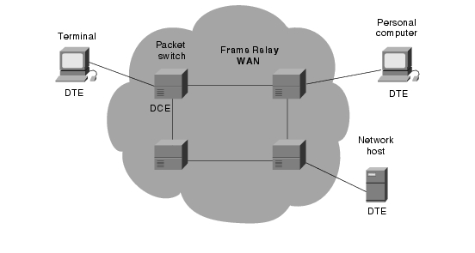
Frame Relay
Notes:
Encore un protocole d’interface

Slide 79
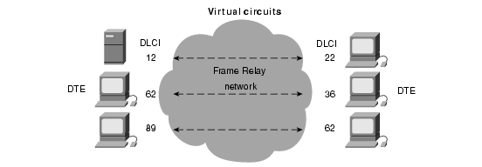
Frame Relay
Un protocole avec des circuits virtuels
  Permanents, établis forfaitairement par l’opérateur
  La commutation des trames à travers le réseau est réalisée grâce au DLCI
Notes:
Les trames échangées par les deux équipements ETTD contiennent un DLCI
Data Link Connection Identifier
Commutation au niveau 2, pas au niveau 3
Pas de correction d’erreurs

Slide 80
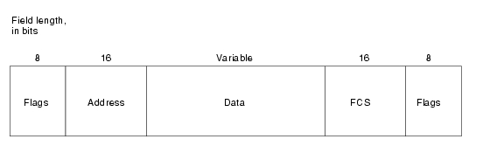
Frame Relay
La partie adresse contient
  Un DLCI codé sur 10 bits
  Trois bits non utilisés la plupart du temps (C/R et EA)
  3 bits utilisés pour le contrôle de congestion
Notes:
FECN : Forward explicit Congestion Notification
BECN : Backward Explicit Congestion Notification
DE : Discard Eligible

Slide 81
Service Frame Relay
L’opérateur offre deux débits
  CIR : Commited Information Rate
    Débit garanti
  EIR : Excess Information Rate
    Non garanti
L’opérateur gère son réseau et ses ressources
  En respectant le CIR des abonnés
  En exploitant la bande passante non utilisée pour offrir, quand cela est possible, l’EIR aux abonnés qui le demandent
Notes:
Un service Frame Relay est souvent utilisé pour remplacer une infrastructure à base de liaisons fixes
Plus souple, plus évolutif
L’abonné indique les trames qui pourraient être rejetées en cas de congestion (Bit DE = 1)

Slide 82
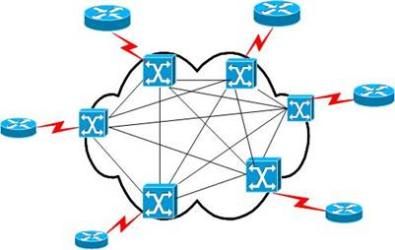
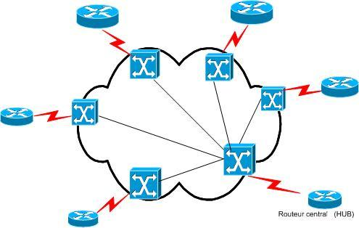
Exemples de topologie
Notes:
Tirés de http://www.labo-cisco.com/ArticleComp.asp?ARID=55
La topologie « totalement maillée » pourrait constituer un réseau IP d’interconnexion
de sites pour une entreprise donnée
Ici les ETTDs sont clairement des routeurs IP
Les routeurs maintiendront des tables de correspondance entre
les adresses IP des autres routeurs et les DLCIs

Slide 83
ATM
Asynchronous Transfer Mode
  Transmission de trames de petite taille fixe (53 octets, dont 48 de données)
  Commutation de cellules
Très hautes performances
  Utilisé par les opérateurs pour les réseaux fédérateurs
Notes:
Débits : de 20 Mbps à plusieurs Gbps
Assure aussi de la qualité de service
Usage typique : tout type de trafic, à haut débit
Voix, vidéo, data

Slide 84
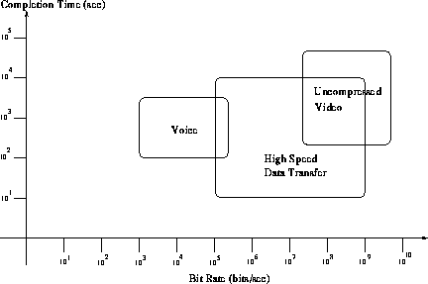
Usages d’ATM
Notes:
Débits élevés, faible latence
Données, Voix, Vidéo
Egalement tout type de trafic à haut débit
Interconnexion de réseaux
Entrées/sorties rapides banalisées

Slide 85
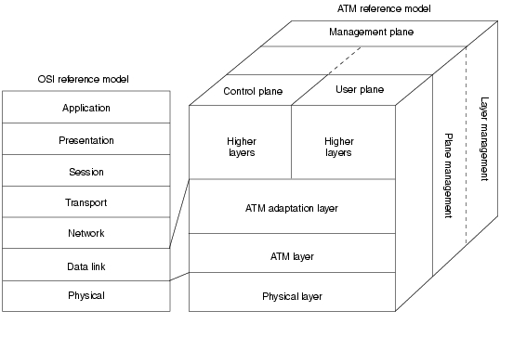
Vues d’ATM
Notes:
Extrait de http://www.cisco.com/univercd/cc/td/doc/cisintwk/ito_doc/atm.htm
ATM peut être vu comme un niveau 2, avec par-dessus des protocoles de contrôle et des protocoles utilisateur

Slide 86
Trois niveaux d’ATM
Niveau physique
  Variété de supports et de débits
  jusqu’à plusieurs Gbps
Niveau Cellule
  48 octets de données plus 5 octets de contrôle
  Commutation ultra-rapide si possible en hardware
  Commutation par VPI/VCI
AAL : ATM Adaptation Layer
Notes:
Multiplexage de canaux logiques (commutés ou permanents) sur
des canaux physiques
Beaucoup de problèmes
Gestion des connexions
Routage
Gestion des congestion
Qualité de service

Slide 87
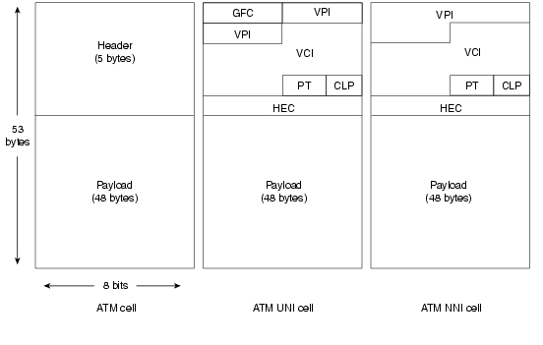
Cellules ATM
Notes:
Tirés de http://www.cisco.com/univercd/cc/td/doc/cisintwk/ito_doc/atm.htm
Le format des cellules est différents elon que l’on se trouve à l’interface du réseau ou en interne
UNI : User Network Interface
NNI : Network network Interface

Slide 88
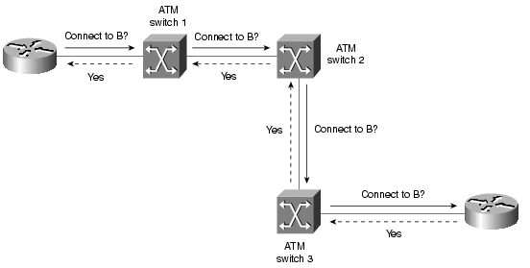
Commutateurs ATM
Notes:
http://www.cisco.com/univercd/cc/td/doc/cisintwk/ito_doc/atm.htm
Les commutateurs ATM doivent établir des connexions commutées à la demande
Ils maintiennent aussi des connexions permanentes
Ils commutent les cellules à l’aide de leurs tables de commutation
Cellule reçue sur port X/VC y => commutée sur port W/VC Z

Slide 89
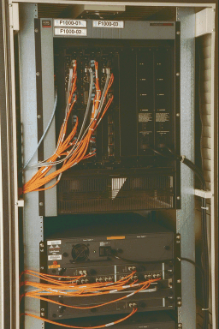
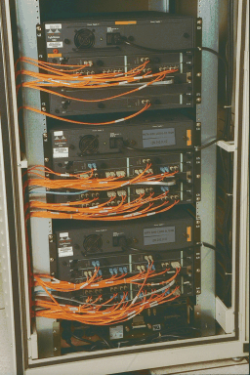
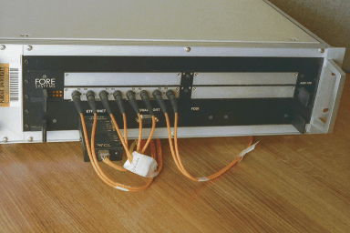
Commutateurs ATM
Notes:
Commutateurs ATM
Respectivement Fore System, Cisco, Fore System

Slide 90
ATM Adaptation Layer
Historiquement, 5 AALs pour 5 classes de service
  A : CBR, synchrone, connecté = AAL1
  B : VBR, synchrone, connecté = AAL2
  C : VBR, non-synchrone, connecté = AAL3
  D : VBR, non-synchrone, non-connecté = AAL4
  E : VBR, non-synchrone, connecté ou non = AAL5
Aujourd’hui, 3 AALs (1, 2, et 5)
Notes:
CBR : constant bit rate
Par exemple voix et video codée simplement
VBR : variable bit rate
Par exemple voix et video codée différentielle
Données IP
Synchrone : le délai entre les données à l’entrée du réseau et à la sortie du réseau doit être respecté

Slide 91
ADSL
DSL veut dire
  Digital Subscriber Loop
    Même si c’est de la transmission analogique
    Série de normes ITU G 99X
L’objectif est l’intégration des services de voix et de données
  Digital veut dire numérique
  Ce sont les données qui seront numériques, pas la transmission physique
Notes:
Fonctionne sur la boucle analogique de l’abonné téléphonique
Premières expérimentation dans les années 80/90
Utilisation de modulation très sophistiquée pour des débits élevés
V.90 : 56 kbps au plus
ADSL-2+ : jusqu’à 25 Mbps environ
DSL est une famille de technologies
A est Asymetric : le débit entre un abonné et internet n’est pas identique dans les deux sens
SDSL, HDSL, VDSL, …
Normes G 991, 992, 993
Gammes de débit/distance
Evolution permanente
A voir : http://perso.orange.fr/wallu/pag-xdsl.htm

Slide 92
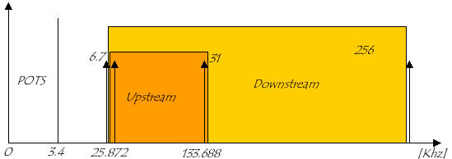
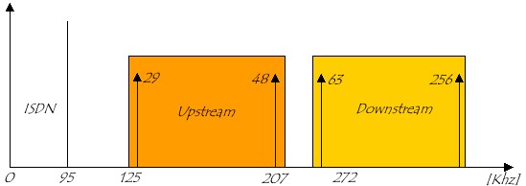
Voix et données
Notes:
Dans ce cas, la téléphonie reste classique ou RNIS
Les données sont transférées par modulation sur les deux autres canaux
entre 30 Khz et 1,1 Mhz selon les variantes
Plusieurs façons de moduler le signal
La norme ADSL-2 et 2+ rajoute l’usage de canaux de fréquences supérieures (entre 1 et 2 Mhz)
D’où des débits plus élevés

Slide 93
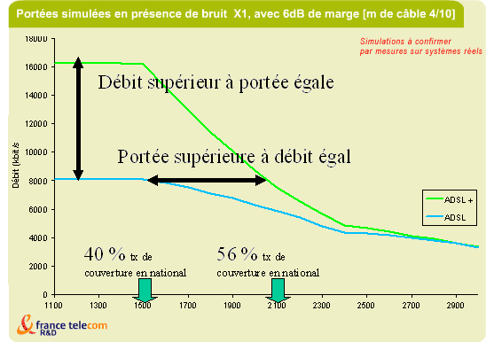
ADSL 2 et 2+
Notes:
L’idée est d’améliorer le débit à portée identique, mais pas forcément la portée globale

Slide 94
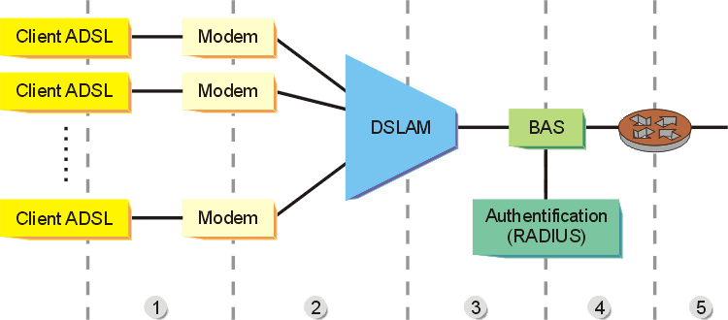
ATM et ADSL
Les routeurs ADSL utilisent le débit élevé obtenu grâce à la modulation ADSL pour échanger des cellules ATM avec le central local
  Celui-ci doit être équippé d’un DSLAM
Notes:
DSLAM : Digital Subscriber Loop Access Multiplexer
Client ADSL + modem = votre routeur ADSL
Le rôle du DSLAM est d’aiguiller la téléphonie classique vers le réseau téléphonique classique et le trafic IP vers l’accès Internet du forunisseur; le serveur BAS (Broadband Access server) est le serveur qui va recevoir votre trafic IP sur ATM, et vérifier les droits d’accès de chaque abonné. Ce BAS est connecté à l’infrastructure IP via le routeur : nous ne voyons pas le détail de ce qui peur se passer entre les deux (souvent appelé « collecte IP/ADSL »)
Le protocole de niveau ligne utilisé entre le routeur ADSL et le BAS est PPPoA (si l’on est en mode routé) ou PPPoE (en mode ponté). Entre le BAS et le routeur, cela dépend.

Slide 95
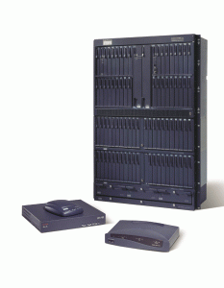
DSLAM et routeur ADSL
Notes:
Produits Cisco

Slide 96
VoIP et ADSL
VoIP veux dire Voix sur IP
  La voix est numérisée et transmise par IP
  Plus d’utilisation de la bande 0 – 3,4 Khz
Pas forcément mieux
  Du point de vue technique, cela dépend du réseau IP utilisé (Internet ou autre)
  Du point de vue prix, cela va dépendre des offres commerciales des opérateurs
    Question de prix, de possibilité de dégroupage
Notes:
Dans ce cas, plus de téléphonie classique
La VoIP peut être illimitée ou non, selon les correspondants (locaux, étranger, fixe ou mobile, …); sa qualité n’est pas forcément meilleure
La VoIP n’a à la base rien à voir avec ADSL; mais les opérateurs la propose de plus en plus

Slide 97
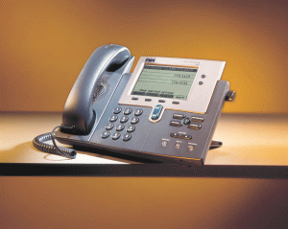
VoIP et ADSL
On peut utiliser des « soft phones »
  Logiciel sur PC, écouteurs et micro
    Différentes normes : H323, SIP
Ou alors des téléphones IP
Notes:
De nombreux produits
Skype, Windows Live Messenger, …
Attention aux produits spécifiques ou normalisés
Souvent intégration Voix et Vidéo

Slide 98
Ethernet Métropolitain
Echange de trames Ethernet entre sites éloignés
  Infrastructure de support selon les opérateurs
    Switchs ethernet et fibres optiques
    Trames Ethernet sur FR ou ATM, ou MPLS
  Service de bout en bout : Ethernet
  Pas de routage
De plus en plus répandu
  Simplicité
  Service de niveau 2
Notes:
Technologie de plus en plus répandue
Beaucoup d’opérateurs
BT, Colt, ATT, Bell, Orange, Verizon, Completel, …
Metropolitan Ethernet Forum
Sets standards for UNIs and QoS

Slide 99
Metropolitan Ethernet
Différent services
  Virtual Private LAN services
    Emule « un gros switch »
    Pour quelques connexions
    Raccordement via un switch
    Multipoint
  Ethernet point-to-point
    Emule une connexion entre deux switchs
    QoS
Beaucoup d’offres
Notes:
Si facile à utiliser

Slide 100




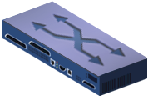

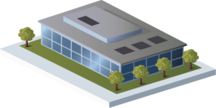








Metropolitan Ethernet
Service : E-Line
Point-to-Point EVC
UNI
UNI
CE
CE
CE
UNI
UNI
Multipoint-to-Multipoint EVC
CE
Service : E-LAN
Notes:
Trois exemples
Des UNIs « multiplexées » existent

Slide 101
MPLS
Multiple Protocol Label Switching
  Origine : améliorer les performances du routage IP
    Label insérée au niveau 2 ou utilisation de ATM/FR
  Initiallement conçu pour améliorer les performances IP
    Commutation grâce au label
    Label Switched Path : connexion
Points forts
  Débits
  QoS
  Sécurité
Notes:
Orienté connexion
Commutation rapide
QoS
Traffic Engineering
Beaucoup d’offres
la plupart des opérateurs

Slide 102

MPLS
Multiple Protocol Label Switching
  Independant des niveaux 2 et 3
Notes:
MPLS insère son label entre les en-têtes de niveau 2 et 3
Ici sur cet exemple, IP, mais ca pourrait être un autre protocole
Le niveau 2 ici n’est pas défini
Rechercher un label dans une petite table est plus efficace que le routage IP
LSP : un chemin MPLS est établi de bout en bout
Statiquement, ou dynamiquement
Ce que l’on ne voit pas ici
beaucoup d’autres protocoles sont nécessaires
LDP, BGP, etc.

Slide 103

MPLS
Le label est ajouté pour les réseaux qui ne supportent pas la notion de circuit virtuel
  Par exemple PPP ou Ethernet
  Alors que FR et ATM supportent les circuits virtuels
Notes:
L’en-tête SHIM ajouté pour les réseaux qui ne font ni circuit virtuel, ni QoS

Slide 104
Virtual Private Networks
Les opérateurs fournissent des interconnexions via des infrastructures partagées
  Nombreux clients
Les VPNs sont des techniques pour améliorer la sécurité et/ou la QoS comme sur un réseau privé
  Certains ne se préoccupent que de sécurité
    VPN sur Internet
  Certains font les deux
Notes:
Sécurité
Par chiffrement
QoS
beaucoup plus complexe
Gestion d’infrastructure
Traffic engineering
Gestion de ressources
Contrôle de congestion

Slide 105
Introduction aux Réseaux
Présentation
Les supports physiques
La couche Ligne
Réseaux locaux
Réseaux longue distance
Interconnexion de réseaux

Slide 106
Interconnexion de réseaux
Tous ces réseaux sont très différents
  Portées, débits, types de trames et paquets, structure
  Chacun est utile dans un environnement donné
    En local, à distance
  Pour une entreprise étendue, il n’y a pas de soultiuon unique
Un réseau d’entreprise devra mélanger différentes technologies
  Besoin de « routeurs »

Slide 107
Routage : Niveau 3
Un routeur fonctionne au niveau 3 (niveau réseau) du modèle ISO :
  Il s’appuie sur un protocole de niveau 3
  Il utilise des adresses de niveau 3
  Il peut connecter des réseaux de type très différents
    LANs et WANs de différents types
Notes:
A ne pas confondre avec les switchs

Slide 108
Utilisation de routeurs
Pour connecter des réseaux
  Eventuellement très différents (LANS avec WANs)
  Eventuellement distants
Nécessite un protocole de niveau 3 adapté
  Protocole de type « inter-réseau »
  Exemples : IPX (Novell), DDP (Apple), IDP (Xerox), et… IP (Internet protocol) bien sûr
Notes:
Marques :
Cisco, Nortel, 3Com, Alcatel, Lucent, Juniper, Netgear, Linksys, D-link, etc.

Slide 109

Routeur ADSL
Aujourd’hui, un seul équipement peut regrouper les fonctionnalités suivantes :
  Routage IP
  Modem ADSL
  Accès Wifi / Ethernet
  Serveur DHCP
  Relais vers DNS
  NAT et PAT
  Firewall
  VoIP
Notes:
Pour quelques dizaines d’euros

Slide 110




Utilisation de routeurs
Notes:
Très grande variété
Pour les grosses capacités, privilégier les construteurs spécialisés
Pour des petits réseaux, solutions à base de PCs
Attention, le logiciel est très importants
Protocole de niveau 3 supporté (IP, IPX, …)
Protocoles de routage (RIP pour IP, …)
Outils d’administration (SNMP, HTTP)
Sécurité

Slide 111
Utilisation de pare feu
Des fonctionnalités de connexion autres
  Sécurité
  NAT et PAT
Fonctionnement à différents niveaux possible
  Niveau ligne, réseau, transport, applicatif
Notes:
Grosso modo les mêmes fournisseurs que les routeurs et les switchs
Certaines solutions purement logicielles
Solutions gratuites basées sur Linux

Slide 112
Revue
Dans cette partie, nous avons vu
  Architectures de réseaux
  Les sept couches OSI
  Protocoles et Services
  Réseaux locaux et longue distance
  Hubs, switches, routers, firewalls
Chacun de ces items pourraient faire l’objet d’un cours spécifique

